Slide 1


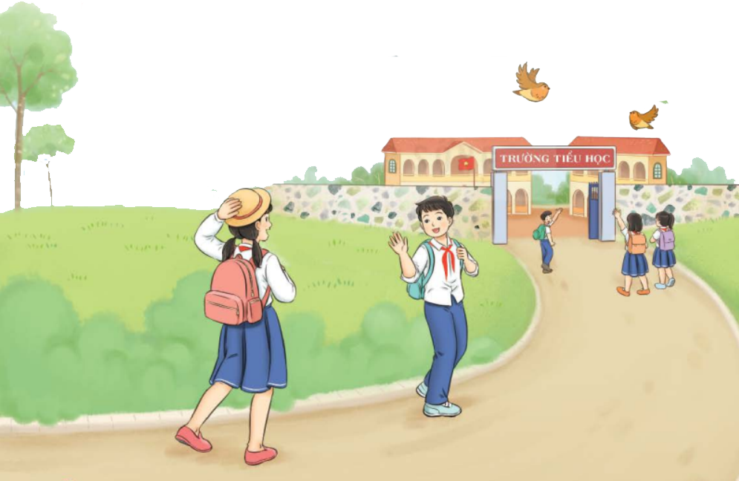
TIẾT 20
THƯỜNG THỨC ÂM NHẠC:
NHẠC SĨ BÙI ĐÌNH THẢO VÀ BÀI HÁT SÁCH BÚT THÂN YÊU ƠI
ÔN TẬP ĐỌC NHẠC SỐ 3

Slide 2


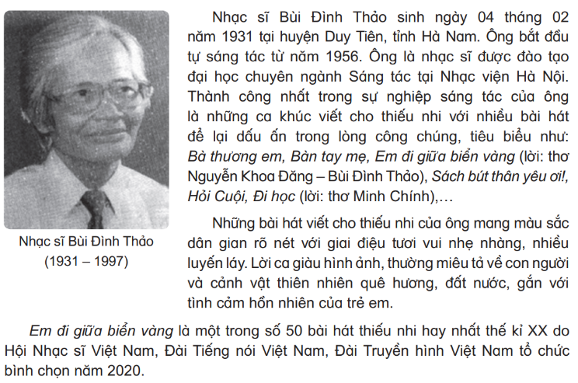
NHẠC SĨ BÙI ĐÌNH THẢO VÀ BÀI HÁT SÁCH BÚT THÂN YÊU ƠI
Hình thành kiến thức
1. Giới thiệu vài nét về nhạc sĩ Bùi Đình Thảo
Đọc Tìm hiểu

Slide 3
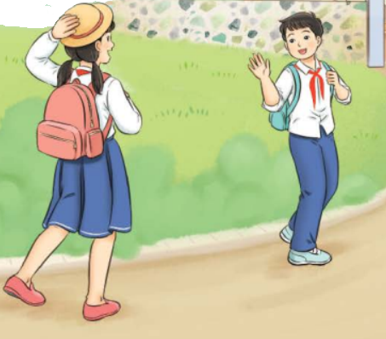

+ Câu 1: Nhạc sĩ Lưu Hữu Phước quê ở đâu? Nhạc sĩ sinh, mất năm nào ? ông đã được tặng những giai thưởng cao quý nào?
+ Câu 2: Phong cách sáng tác và những ca khúc thiếu nhi tiêu biểu của ông
+ Bùi Đình Thảo sinh ngày 04 tháng 02 năm 1931 tại Duy Tiên, Tỉnh Hà Nam nơi có truyền thống hát văn, hát chèo và hát dặm. Ông mất năm 1997
+ Âm nhạc của ông có giai điệu dung dị, đầm ấm, mềm mại, mang âm hưởng âm nhạc dân gian với những hình ảnh về con người và thiên nhiên của quên hương, đất nước. Ngoài sáng tác ca khúc ông còn sáng tác nhạc cho sân khấu như múa, múa rối, chèo, kịch nói,…
+ Câu 3: Em đã nghe hoặc biết bài hát nào trong số những bài hát của nhạc sĩ được nêu trong bài học?
+ Bà thương em, Bàn tay mẹ, Em đi giữa biển vàng, sách bút thân yêu ơi, hỏi cuội đi học…

Slide 4
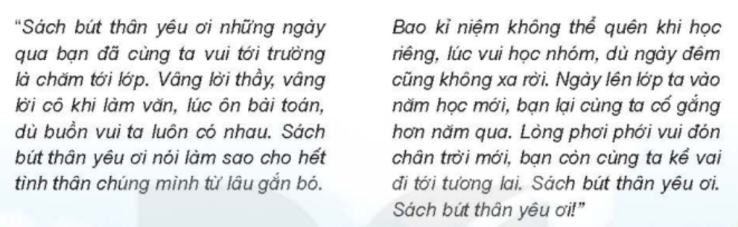

2. Nghe bài hát Sách bút thân yêu ( nhạc và lời: Bùi Đình Thảo)

Slide 5
Bài hát Sách bút thân yêu gợi cho em cảm xúc như thế nào?
Bài hát Sách bút thân yêu ơi! có giai điệu hồn nhiên, vui tươi, lời ca dung dị thể hiện tình cảm gắn bó, thân thiết của các bạn nhỏ với những đồ dùng học tập thân quen như sách, bút. Bài hát cũng là lời nhắc nhở các em hãy luôn chăm chỉ, cố gắng trong học tập. Những tình cảm dạt dào được thể hiện qua từng hình ảnh và giai điệu của bài hát đã đồng hành cùng nhiều thế hệ học sinh.

Slide 6
Vận động theo nhịp điệu bài hát

Slide 7


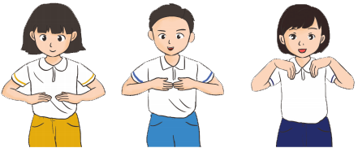
ÔN TẬP TẬP ĐỌC NHẠC SỐ 3
Luyện tập
Đọc gam Đô trưởng

Slide 8
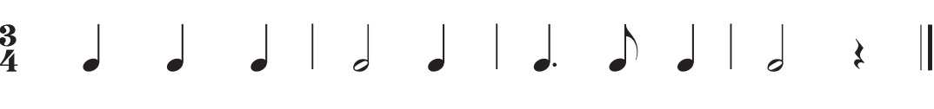
Gõ hoặc vỗ tay theo tiết tấu

Slide 9
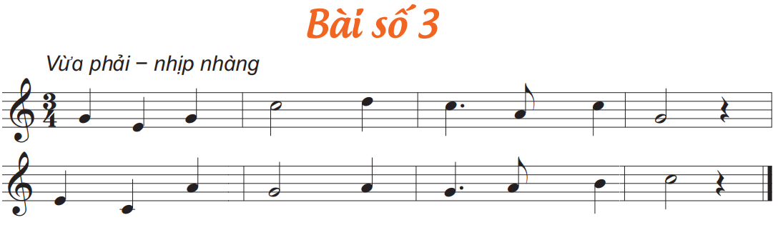
Ôn các hình thức

Slide 10

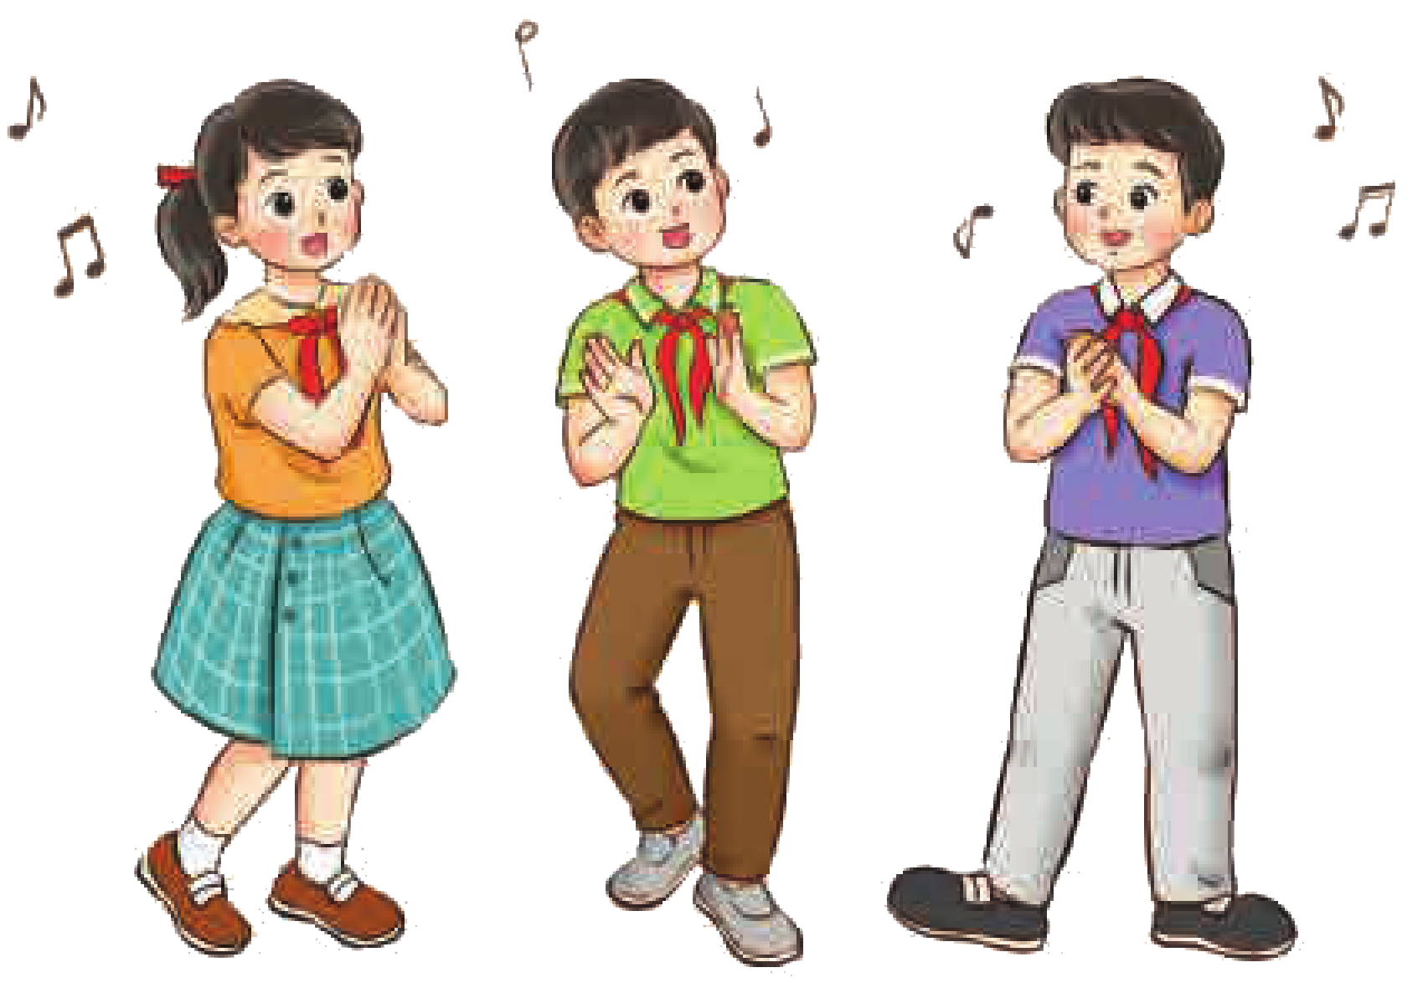
Ôn đọc nhạc vỗ tay theo phách

Slide 11

Ôn đọc nhạc gõ đệm theo nhịp

